Slide 1
读书交流会
环境学院 ：章 莉
图 书 馆 ：肖萍新

Slide 2
01
本书介绍
02
故事梗概
03
艺术特点
04
读后感想

Slide 3
01
PART ONE
本书介绍

Slide 4
走近作者
克莱儿·麦克福尔
居住在苏格兰格拉斯哥南部，是英国文坛备受瞩目的实力作家，本职工作是中学教师。
她的作品往往在出其不意的情节架构中饱含感人至深的真情，贯穿着人生思索和人性独白。
《摆渡人》是她知名的作品，一举摘得五项世界文学大奖，版权销售33个国家，是令千万读者灵魂震颤的心灵治愈小说

Slide 5
本书评价
一本教你学会如何去爱的伟大作品！完全意想不到的情节，令人惊讶的人生谶喻。这部作品是《三十九级台阶》和《指环王》的综合体，具有史诗般的质感，惊心动魄。不要忽略人生中每一个让你意想不到的时刻，那是你的灵魂摆渡人在向你告密。
01
英国《卫报》
15岁的单亲女孩迪伦勇敢地踏上一列火车，去寻找生父，不料突发交通事故。当她爬出失事残骸时，却发现世界已经变成一片荒原，而幸存者好像只有她一个。神秘男孩的出现彻底打破了迪伦枯燥而平静的生活，在她的世界里掀起了惊天骇浪。——很显然，这不是一本你轻易能放下的书。
GoodRead网站
02
当我们直面生存、死亡与爱，哪一个会是最终的选择？如果生命进入再次的轮回，你又愿意为此付出怎样的代价？这个故事，给每个人的灵魂注入了一种力量。
03
英国亚马逊读者

Slide 6
02
PART TWO
故事梗概

Slide 7
内容简介
起因
与母亲不和，外出寻找父亲，遭遇火车事故
经过
遇见崔斯坦，走进荒原，
高潮
爱上崔斯坦，只身重返荒原
结局
说服崔斯坦，携手回到人间
对抗恶魔，进入天堂

Slide 8
人物介绍——迪伦
单亲女孩，在去看望久未谋面的父亲的途中突发交通事故，成为事故中唯一的遇难者。她在荒原中，遇见了摆渡人崔斯坦，他在一路上拼命地保护她，迪伦渐渐地喜欢上崔斯坦了，在他的引导下来到天堂的彼岸……
坚强
勇敢
倔强
孤僻
爱

Slide 9
人物介绍——崔斯坦
摆渡人崔斯坦，在带领了很多自私、贪婪的灵魂之后，他也开始渐渐变得冷漠。他带领着迪伦的灵魂穿越荒原，保护她免遭恶魔毒手，并告诉她真相，将她送到要去的地方。
然而面对平静接受自己死亡事实，甚至开始关心他的迪伦，他也爱上了迪伦。
无畏
机敏
冷漠
有担当
爱

Slide 10
03
PART THREE
艺术特点

Slide 11
艺术特点
家
爱情
救赎

Slide 12
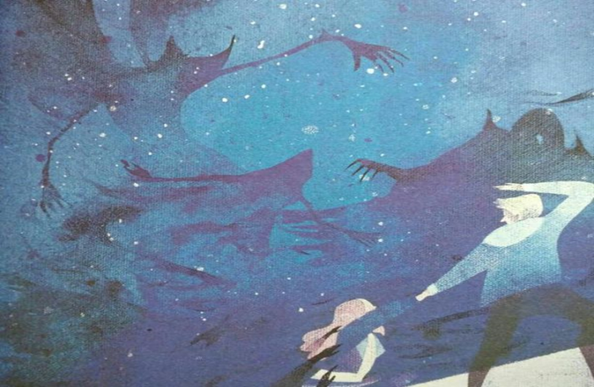
艺术特点
《摆渡人》巧妙、惊人的故事情节与小说中所展示的多重主题密切相关，爱情、救赎和家这几个主题相互交融，引领读者以自己的心灵与小说中感人至深的真情相互碰撞，迸发出灵魂深处的火花。

Slide 13
04
PART FOUR
读后感

Slide 14
读后感
善良
倔强
勇敢
敢于爱
创新
坚强

Slide 15
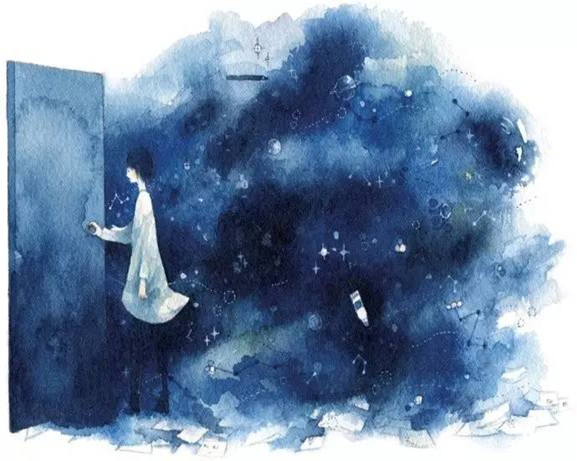
读后感
最重要的摆渡人其实就是我们自己，真正的救赎来自心灵的自我成长与非凡的勇气。
小说表面上看似乎是作者天马行空的想象，而其本质上是作者对现实社会、人类自身进行探索后加上自身的见解，对社会和人性的揭露，也是人类情感复杂性的真实写照。
故事中的人物其实就是照亮我们的一面镜子，在现实生活中，我们有多少人还在坚持为梦想而拼搏？
如果每天我们只是像崔斯坦那样没有选择、没有目的地活着，我们的梦想或许只会被我们埋进黄土里，而迪伦用生命与灵魂的不懈追寻告诉我们：只有奋力的去追逐自己想要的，幸福或许就在下一个转角。

Slide 16
读后感
我们在被迪伦感动的同时，我们也要学着直面挫折和困难，心之所向便所向披靡，不管不顾，只为奔赴心中的那个念头。
我想在我们身边也有很多个迪伦，他们为了自己所向往的东西在困难面前披荆斩棘，不断奋斗。
像那句话说的：如果你真的想做一件事，全世界都会为你让路。
此外，小说也折射出人性之美，真爱、勇敢、信念无不涤荡着读者的内心，也让人们明白当必须直面生存和死亡、灵魂的毁灭与爱情的永生之艰难选择时，将如何迈出自己的脚步才会让自己的人生不后悔。

Slide 17
每一个灵魂都是独特的，都有各自的美德和过错。
如果命运是一条孤独的河流，谁会是你的灵魂摆渡人？
如果我真的存在，也是因为你需要我。

Slide 18
谢谢大家！

